Slide 1
短距离通信实验
无线传感器网络实验
教师：王中方
邮箱：wangzhongfang@xjtu.edu.cn
手机：15934829861
西一楼518

Slide 2
CC3200简介
CC3200开发环境的搭建
CC3200 Lauchpad 电路介绍
CC3200 GPIO实验

Slide 3
CC3200简介
CC3200开发环境的搭建
CC3200 Lauchpad 电路介绍
CC3200 GPIO实验

Slide 4
CC3200简介
CC3200 器件由应用微控制器，Wi-Fi 网络处理器和电源管理子系统组成
应用 MCU 子系统包含一个运行频率为 80MHz 的行业标准 ARM Cortex-M4 内核
Wi-Fi 网络处理器子系统特有一个 Wi-Fi 片上互联网并且包含一个额外的专用 ARM 。MCU从而使得客户能够用单个集成电路 (IC) 开发整个应用。
CC3200 器件是一个完整平台解决方案，其中包括软件、示例应用、工具、用户和编程指南、参考设计以及 TI E2E 支持社区。

Slide 5
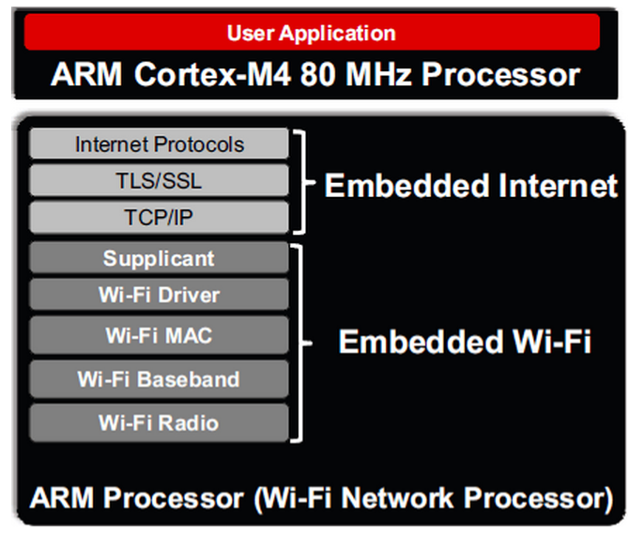


Slide 6
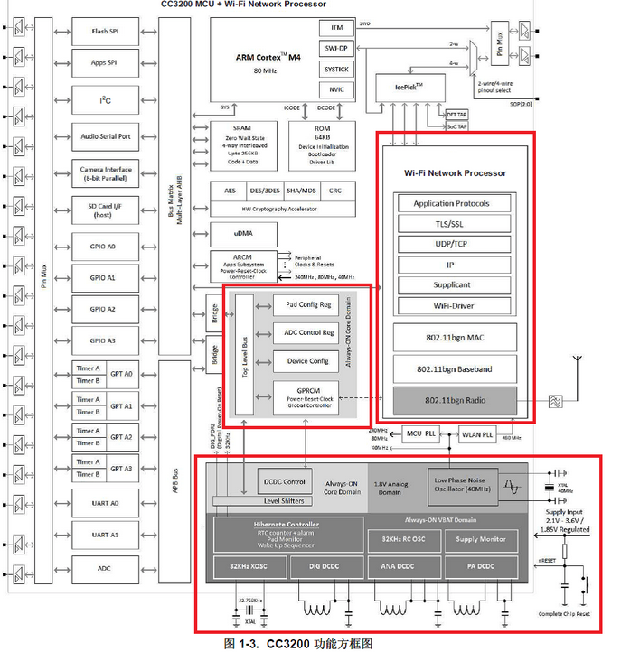

Slide 7
应用 MCU 子系统
ARM Cortex-M4 内核，运行频率 80MHz；
嵌入式存储器：RAM（高达 256KB)外部串行闪存引导加载程序，和 ROM 中的外设驱动程序，32 通道直接内存访问 (DMA)
针对高级快速安全性的硬件加密引擎，其中包括AES，DES 和 3DESSHA2 和 MD5循环冗余校验 (CRC) 与校验
8 位并行摄像头接口
1 个多通道音频串口 (McASP) 接口，支持 2 个 I2S 通道
1 个 SD/MMC 接口

Slide 8
2 个通用异步收发器 (UART)
1 个串行外设接口 (SPI)
1 个内部集成电路 (I2C)
4 个通用定时器，支持 16 位脉宽调制 (PWM) 模式1 个看门狗定时器
4 通道 12 位模数转换器 (ADC)
多达 27 个独立可编程、复用通用输入输出 (GPIO) 引脚

Slide 9
Wi-Fi 网络处理器子系统
Wi-Fi 网络处理器子系统特有一个 Wi-Fi 片上互联网并且包含一个额外的专用 ARM MCU，此 MCU 可完全免除 应用 MCU 的处理负担。
这个子系统包含 802.11 b/g/n 射频、基带和具有强大加密引擎的 MAC，以实现支持 256 位加密的快速、安全互联网连接。
CC3200 器件支持基站、访问点和 Wi-Fi 直接模式。 此器件还支持 WPA2 个人和企业安全性以及 WPS2.0。 Wi-Fi 片上互联网 包括嵌入式 TCP/IP 和 TLS/SSL 堆栈，HTTP 服务器和多个互联网协议。

Slide 10
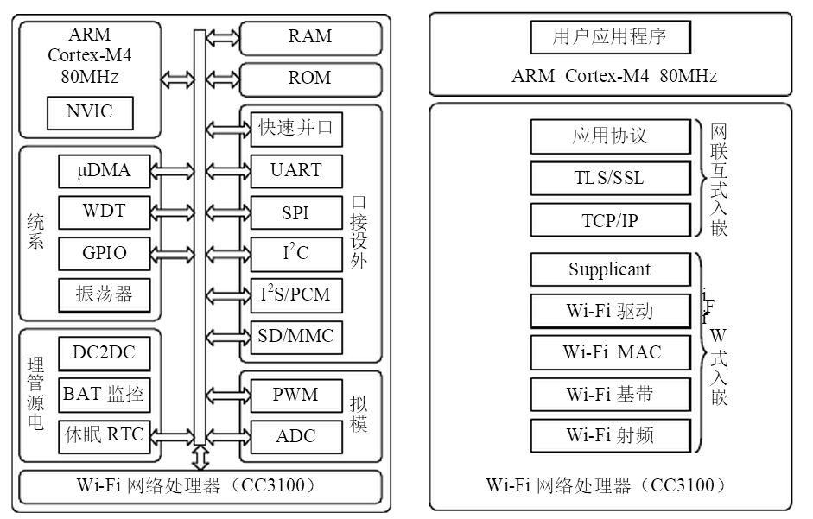

Slide 11
Tx 功率
  18.0 dBm @ 1 DSSS
  14.5 dBm @ 54 OFDM
RX 灵敏度
  -95.7 dBm @ 1 DSSS
  -74.0 dBm @ 54 OFDM

Slide 12
电源管理子系统
VBAT 宽电压模式：2.1 至 3.6V
高级低功耗模式
支持实时时钟 (RTC) 的休眠：4µA
低功耗深度睡眠 (LPDS)：120 µA
RX 流量（MCU 激活）：59 mA@54正交频分复用 (OFDM)
TX 流量（MCU 激活）：229 mA@54OFDM，最大功率
空闲连接（处于 LPDS 中的 MCU）：695 µA @ DTIM = 1

Slide 13
应用范围：用于物联网应用，诸如云连通性
家庭自动化
家用电器
访问控制
安防系统
互联网网关
工业控制
智能插座和仪表计量
无线音频
IP 网络传感器节点

Slide 15
CC3200简介
CC3200开发环境的搭建
CC3200 Lauchpad 电路介绍
CC3200 GPIO实验

Slide 16
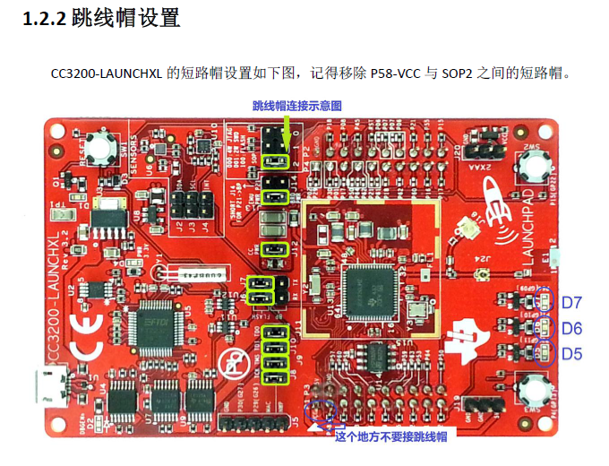

Slide 17
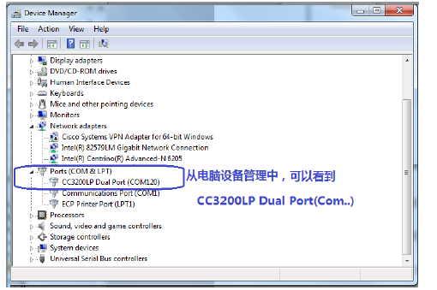
板卡驱动测试
先保证CC3200板卡上的FTDI驱动已经正确安装。
1. 用usb线连接CC3200-LAUNCHXL到PC机；
2. 在电脑，设备管理器中可以看到CC3200-LAUNCHXL对应的COM端口号，如下图所表示。

Slide 18
开发环境搭建
编译环境
CC3200芯片开发支持以下三种开发环境：Code Composer Studio (CCS)，IAR Workbench，GCC。
Code Composer Studio (CCS)：基于Eclipse，TI自主开发平台，建议个人选择。由于是TI自己的平台，所以其支持要好不少；
IAR Workbench：ARM经典编译器，执行效率较高。
GCC 多用于linux开发

Slide 19
软件开发包
SDK安装
安装CC3200开发SDK包是开发必须的，其SDK目前有三个版本，可以在TI官网上下载，一般下载两个安装包，其中ServicePack用于程序启动的引导（非常重要），目录如下：

Slide 20
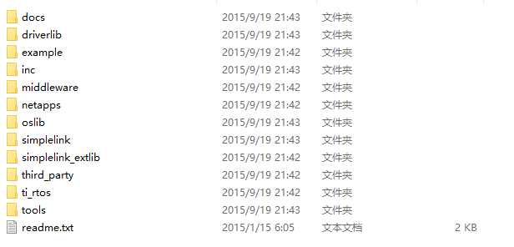
按照默认设置安装，对于这种特殊的用于软件开发的SDK包来说，不建议随便更改目录，英文路径
SDK安装完成后，打开 *\CC3200SDK_1.1.0\cc3200-sdk，便会看到如下的内容：

Slide 21
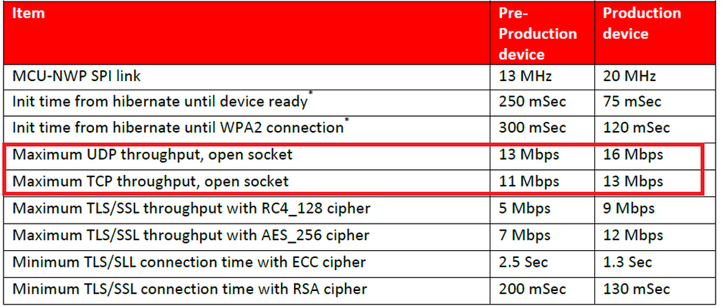
对于目录下的文档的详细介绍，可以查看docs目录下的CC3200-SDK_Release_Note.pdf
这也是前面提到的CC3200芯片WIFI主要特性介绍的手册，这个手册中有详细介绍，比如：TCP/UDP最大传输速率。如下图

Slide 22
目录：C:\TI\CC3200SDK_1.1.0\cc3200-sdk\example 对应众多代码例程。
目录：C:\TI\CC3200SDK_1.1.0\cc3200-sdk\docs\examples 有各个例程相关的文档。
目录：C:\TI\CC3200SDK_1.1.0\cc3200-sdk\docs\hardware 有开发板的硬件原理图。
cc3200-sdk\ti_rtos 嵌入式操作系统

Slide 23
编译调试：
没有片内的ROM，需要下载外部存储器，通过BIOS引导工作
使用CC3200和IAR只能进行Debug。
如果要把bin文件烧录到CC3200上只能使用Uniflash。 Flash是CC3200上外置的Flash。

Slide 24
管脚设计
在资料中可以看到，CC3200中的大多数管脚都是有复用功能的，从功能的复用这点，也可以看出TI布局CC3200芯片是在考虑一个更广泛的应用。个人在此处强烈建议在设计复用功能时，使用TI提供的TI Pin Mux Tool工具，后面 CC3200资源深入讲解时，也都是基于这个工具。

Slide 25
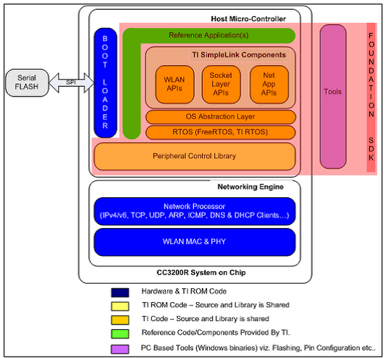
CC3200内部组成图
看完芯片硬件部分的介绍，现在来看从软件的角度如何去理解。下图是CC3200的软件组件图，可以看出，Network Processor内部已经内化了TCP，DHCP等功能，这些功能对于网络编程来说非常有用，也减小了网络开发的难度。同时，M4内核控制器固化了BootLoader，实现外部Flash的存储和启动；除此之外，TI开放了外部设备控制库，SimpleLink以及RTOS等开发组件，大大缩短了产品的开发周期。

Slide 26
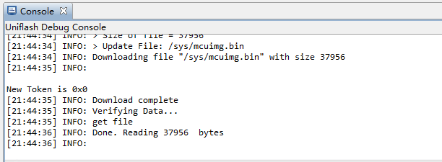
打开UniFlash进行下载，如下

Slide 27
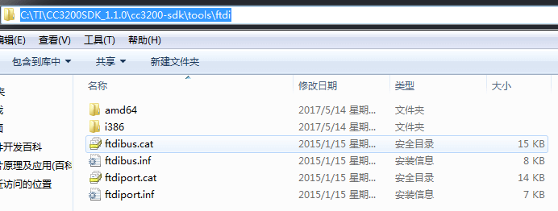
安装下载器驱动
注意：CC3200下载程序，可以使用任意的USB转串口工具，如：PL2303、CH340等；如果要使用JTAG调试的话，就得使用专用调试工具了。TI提供的 Launchpad上使用的是FDTI的一颗FT232x的芯片，既可以用作串口下载，也可以用作JTAG调试。如果使用的普通USB转串口，则直接安装对应的Driver即可，如果使用的是FT232，可以在SDK安装目录下手动选择驱动进行安装，如下

Slide 28
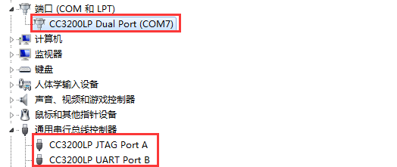
4. 驱动安装成功后，可以再设备管理器中查看到设备端口，如下

Slide 29
1. GPIO分组
CC3200的GPIO总共四组，即：PA0 - PA3，每组有8个口，CC3200芯片总共有24个GPIO口可配置，分别为：GPIO0-GPIO17、GPIO22-GPIO25、GPIO28-GPIO32，具体参数如下

Slide 30
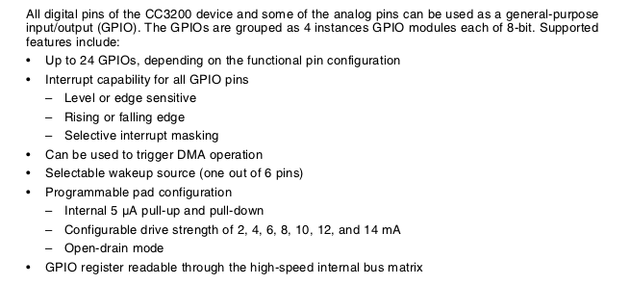

Slide 31
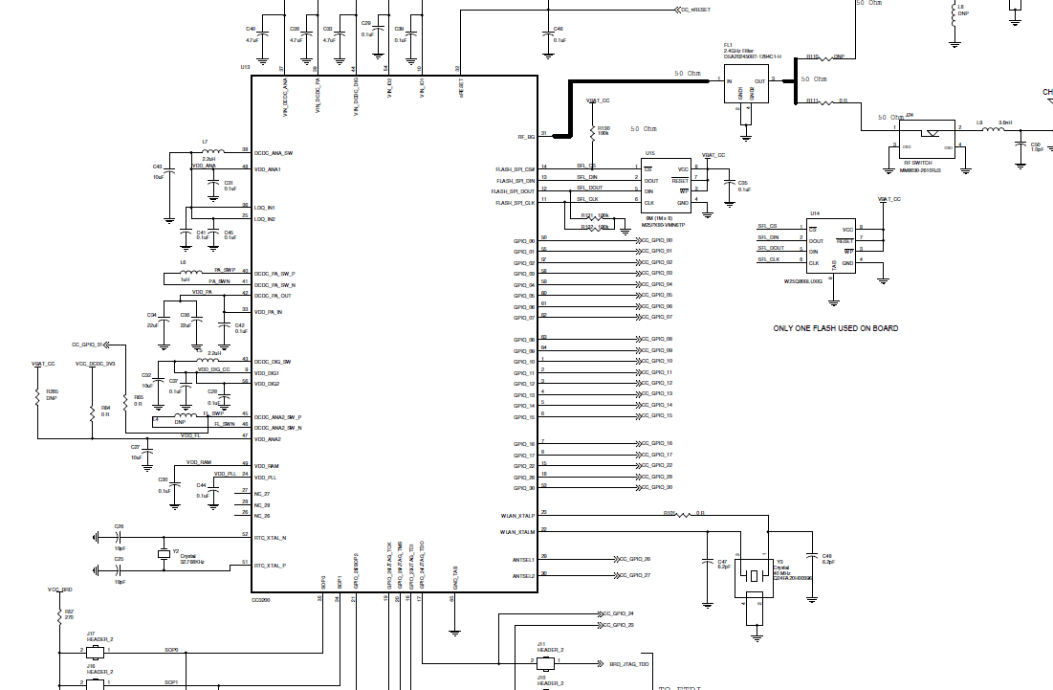
cc3200-sdk\docs\hardwareCC3200-LAUNCHXL_SCH_Rev4p1-a.PDF
2. 芯片管脚

Slide 32
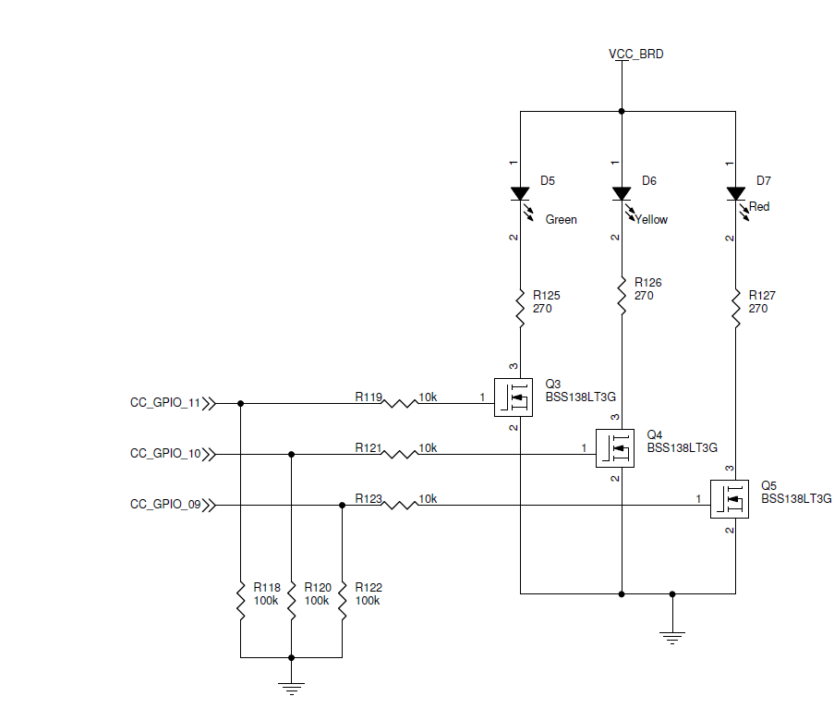
LED

Slide 33
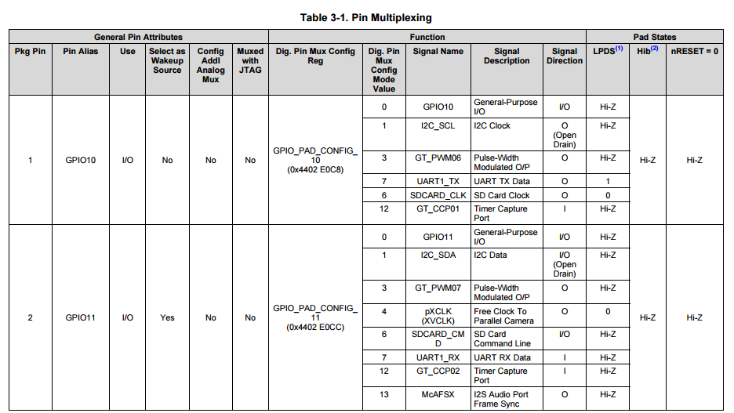
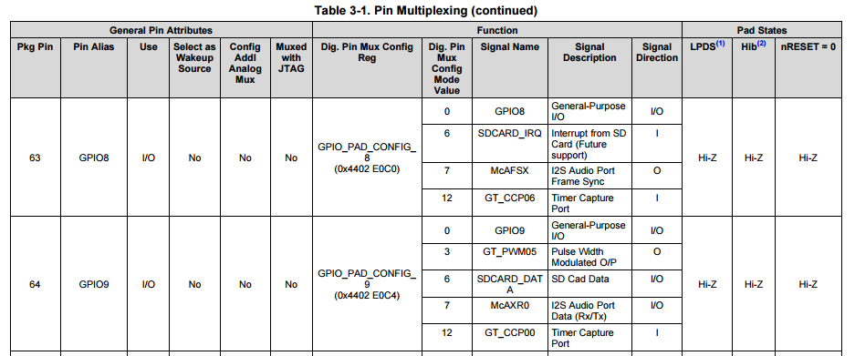

Slide 34
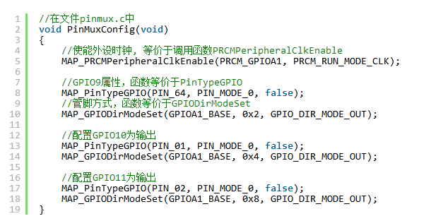
3. GPIO配置举例
首先配置GPIO，根据上图获取所需要配置的GPIO管脚对应的标号，比如：开发板中的三个LED灯对应管脚GPIO9、GPIO10、GPIO11分别对应PIN64、PIN1、PIN2，其具体配置如下：

Slide 35
4. 介绍GPIO配置函数
这些函数都来源于TI官方做好的driverlib，类似STM32开发中的库函数（其实就是），函数的具体实现在目录（…\cc3200-sdk\driverlib）下查看。

Slide 36
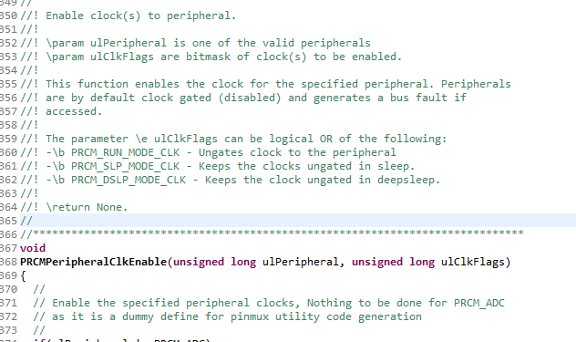
prcm.c 配置外设时钟

Slide 37
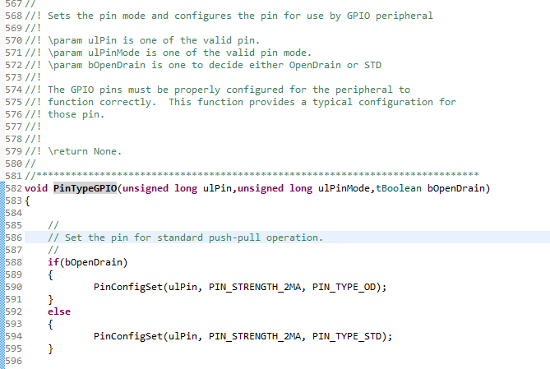
cc3200-sdk\driverlib\Pin.c 配置引脚功能

Slide 38
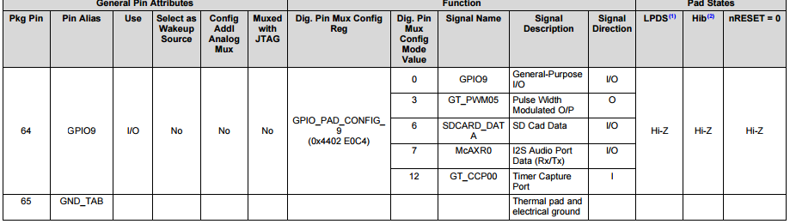
确认各参数的方法：
ulPin -> GPIO口所对应的管脚标号，如：GPIO9 -> PIN64
ulPinMode -> Mode 大约在483页往下的内容，部分截图如下：

Slide 39
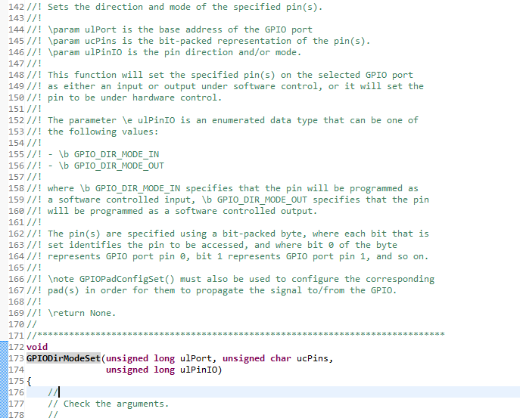
Gpio.c

Slide 40
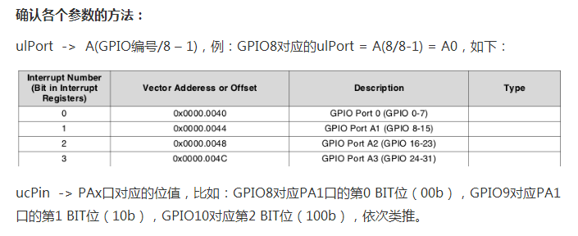
GPIO端口参数计算

Slide 41
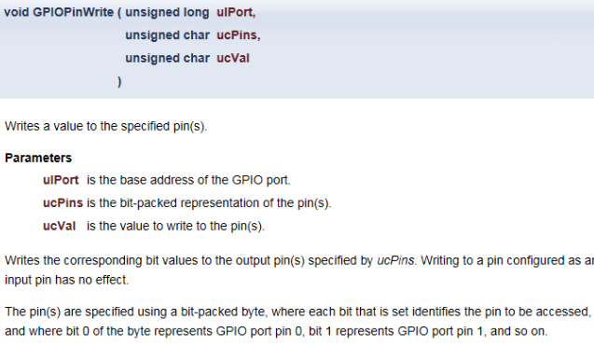

查看GPIOPinWrite函数内部的具体实现，如下：
void GPIOPinWrite(unsigned long ulPort, unsigned char ucPins, unsigned char ucVal);

Slide 42
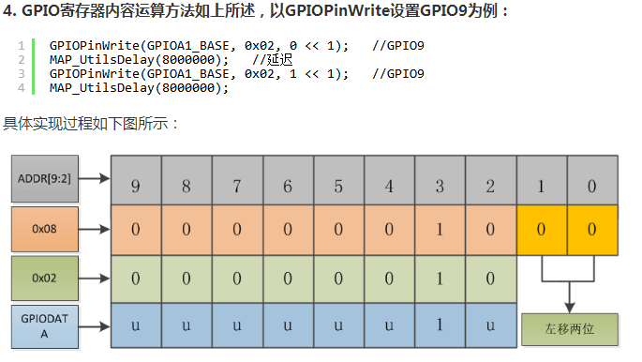

Slide 43
